Slide 1

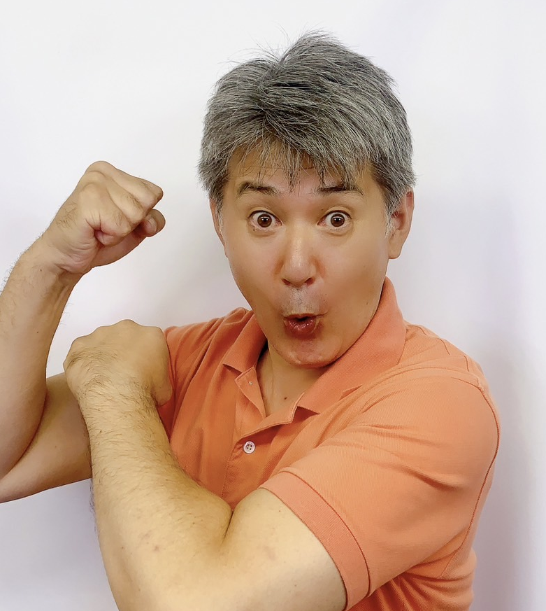
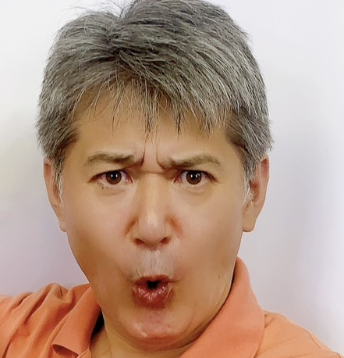
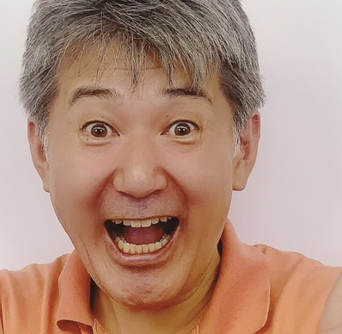
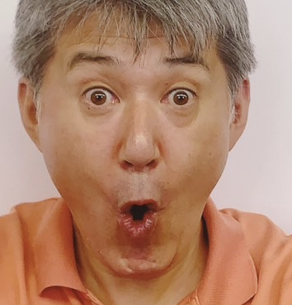
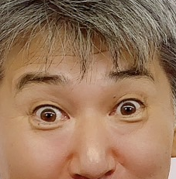

グローバルドラマティーチャー松藏（まつぞう）の
心とカラダのストレッチ
心とカラダのストレッチ
開催日時
2025年2月4日(火)
午後2時～午後3時

